Slide 1
자바 제어문 정리

Slide 2
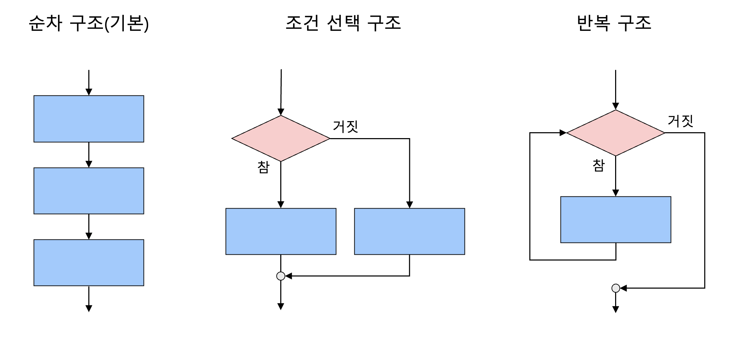

Slide 3
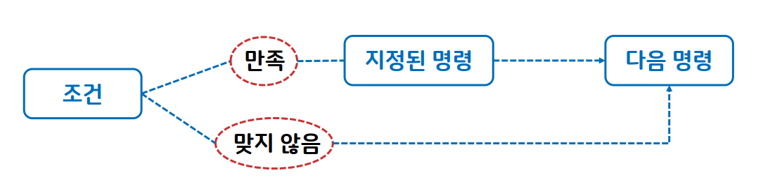
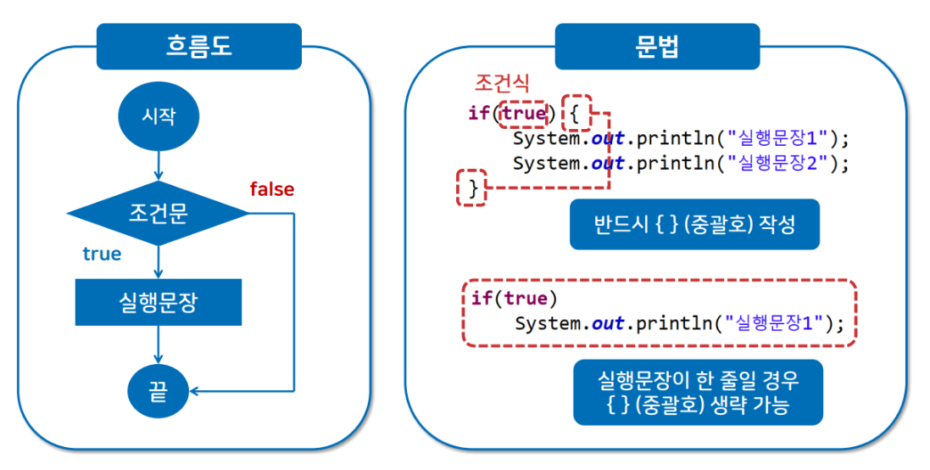
1. 조건문 (단일 조건문)

Slide 4
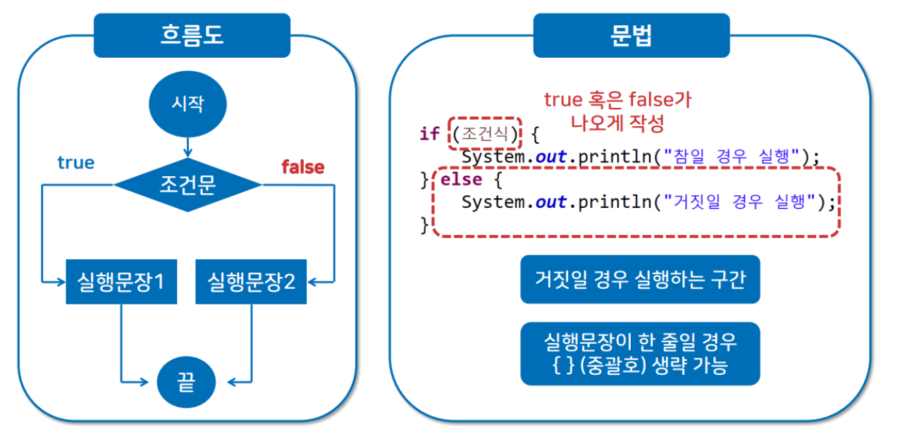
2. 조건문 (선택 조건문)

Slide 5
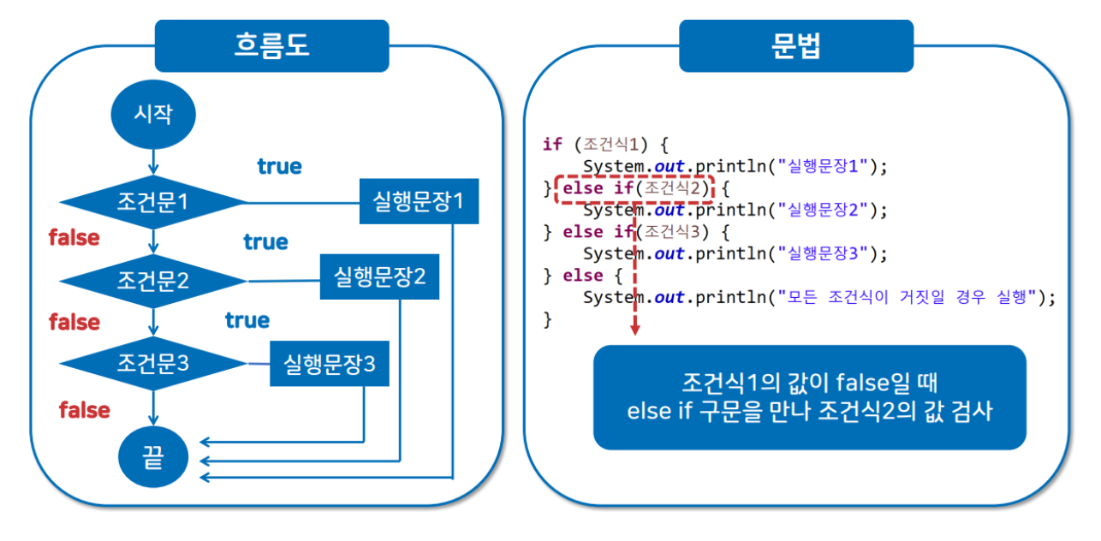
3. 조건문 (다중 조건문)

Slide 6
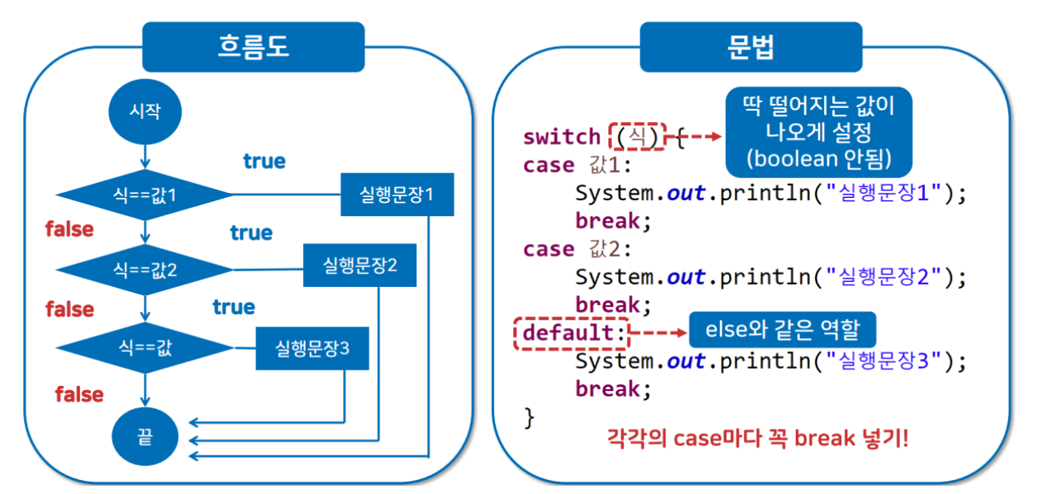
4. 선택문
switch(문자,정수,문자열)
{
case 1,2 ->{
실행문장
}
case 3 ->{
실행문장
}
}

Slide 7
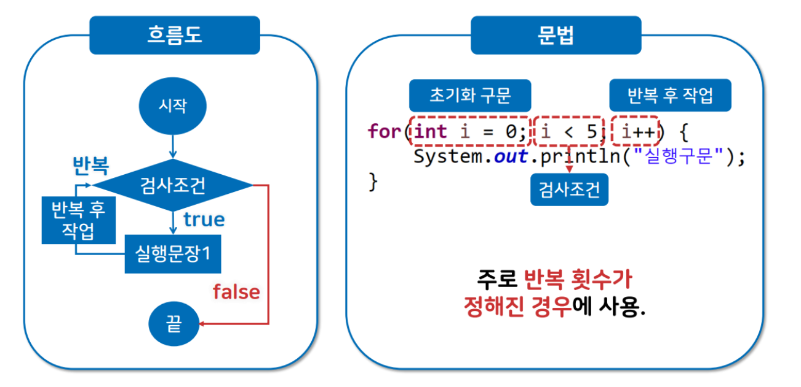
5. 반복문 (for)

Slide 8
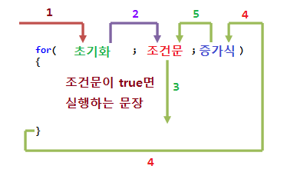
5-1. 반복문 (for)

Slide 9
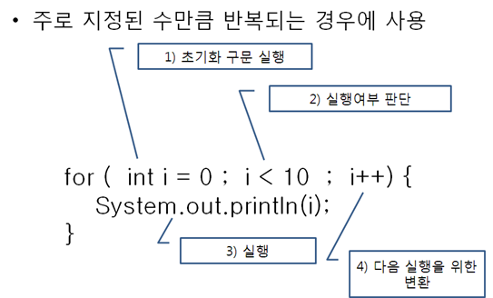
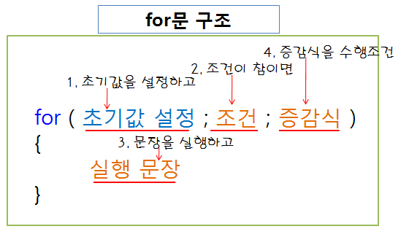
5-2. 반복문 (for)

Slide 10
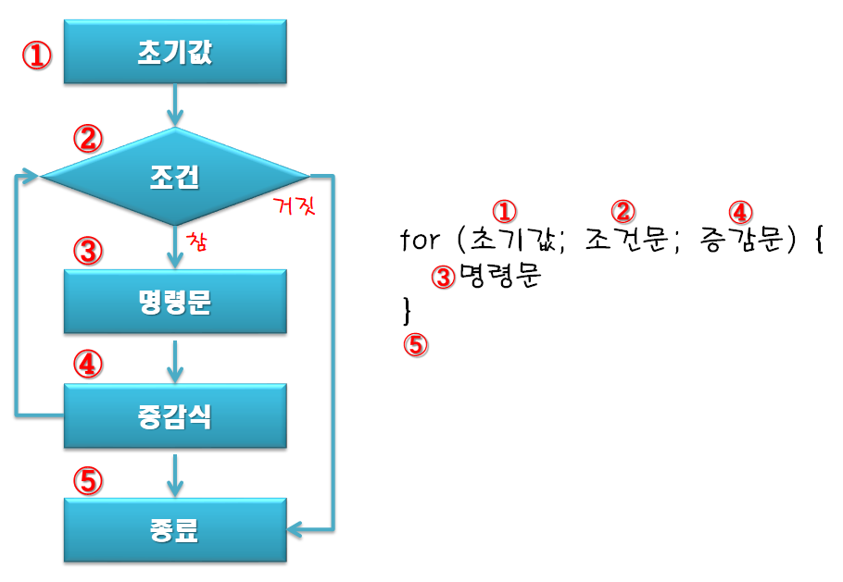
5-3. 반복문 (for)

Slide 11
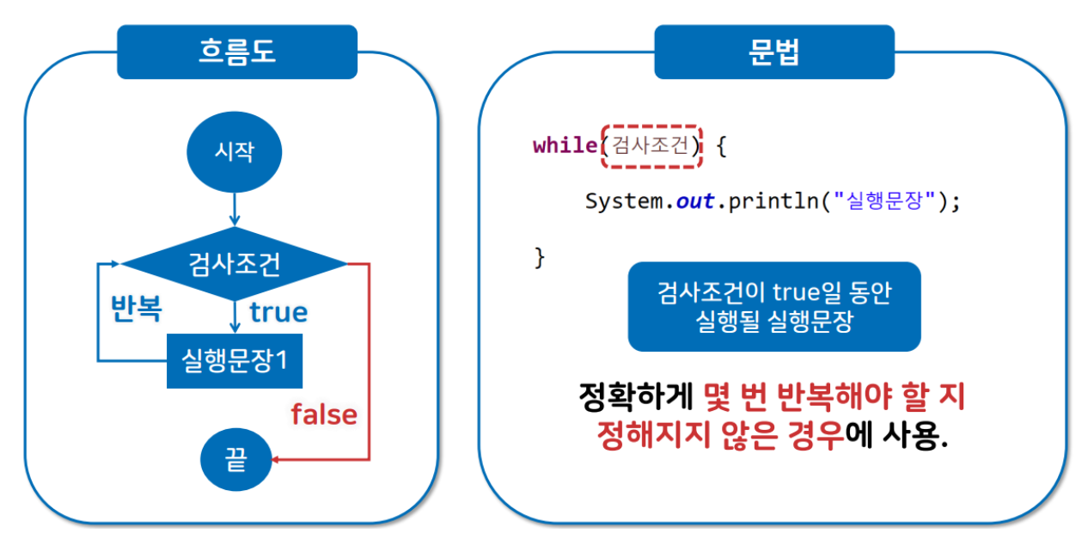
6. 반복문 (while)

Slide 12
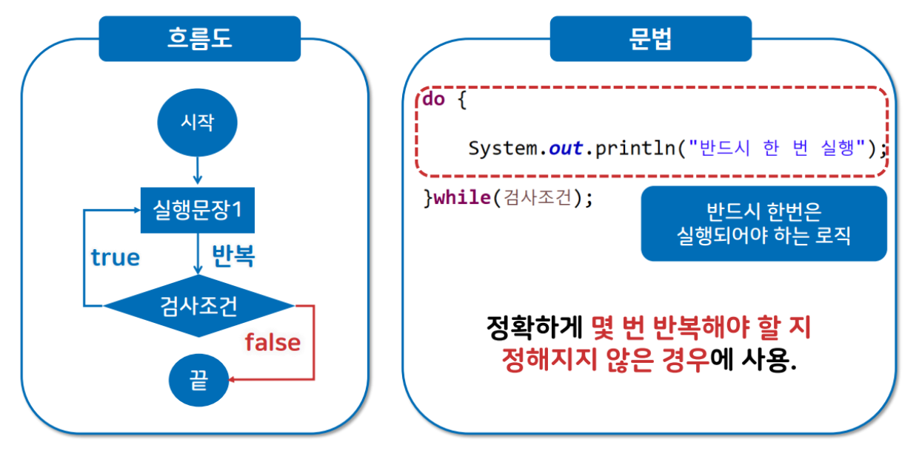
7. 반복문 (do~while)

Slide 13
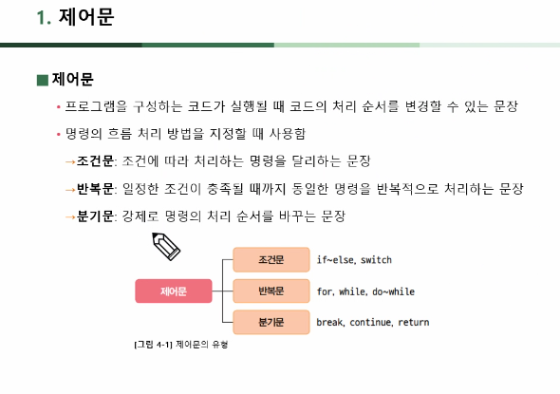
7-1. 제어문 참조

Slide 14
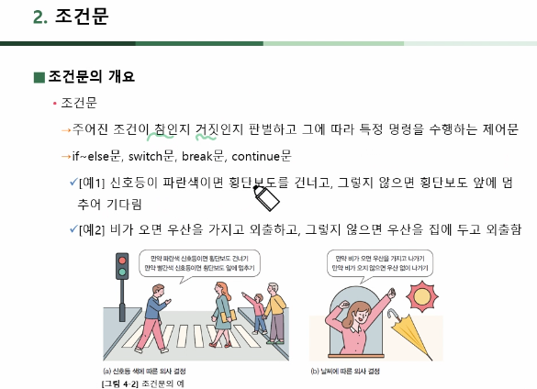
7-2. 제어문 참조

Slide 15
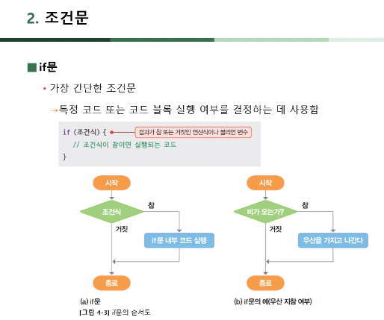
7-3. 제어문 참조

Slide 16
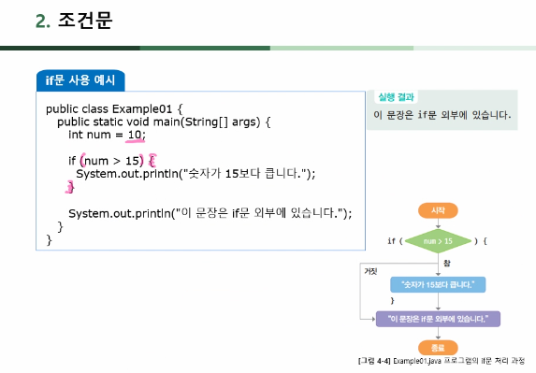
7-4. 제어문 참조

Slide 17
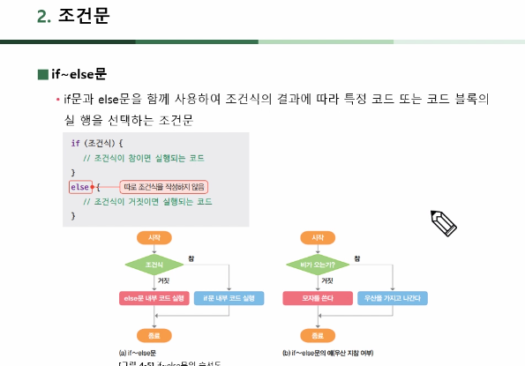
7-5. 제어문 참조

Slide 18
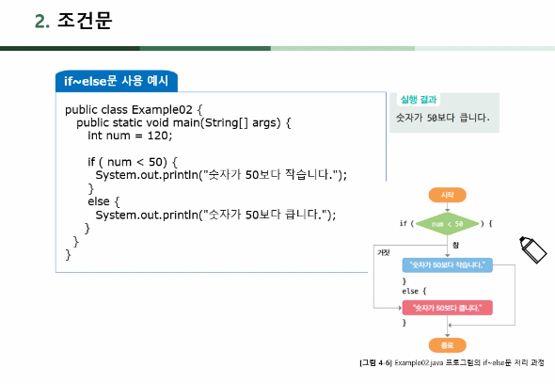
7-6. 제어문 참조

Slide 19
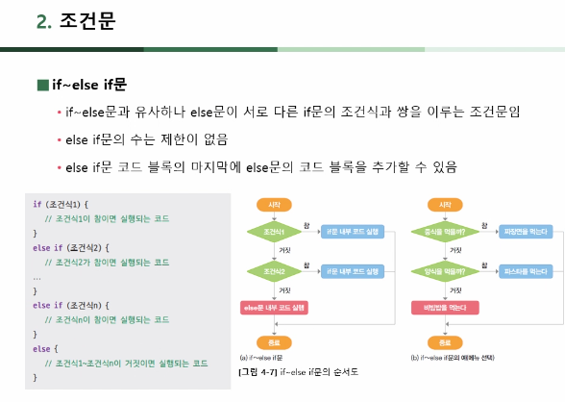
7-7. 제어문 참조

Slide 20
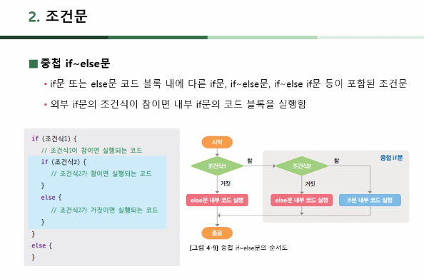
7-8. 제어문 참조

Slide 21
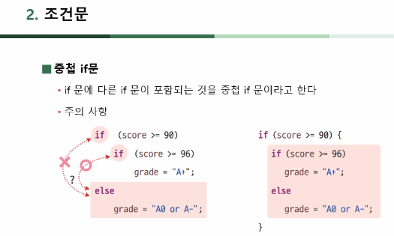
7-9. 제어문 참조

Slide 22
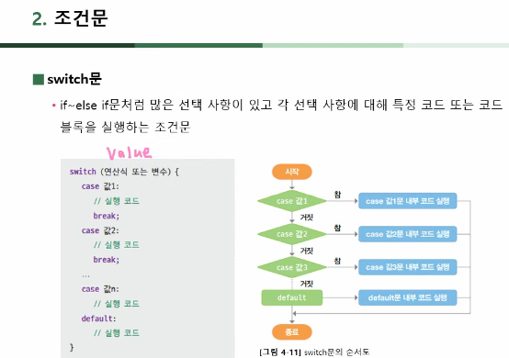
7-10. 제어문 참조

Slide 23
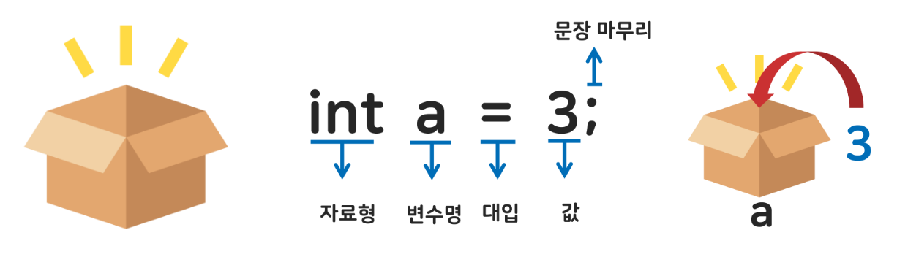
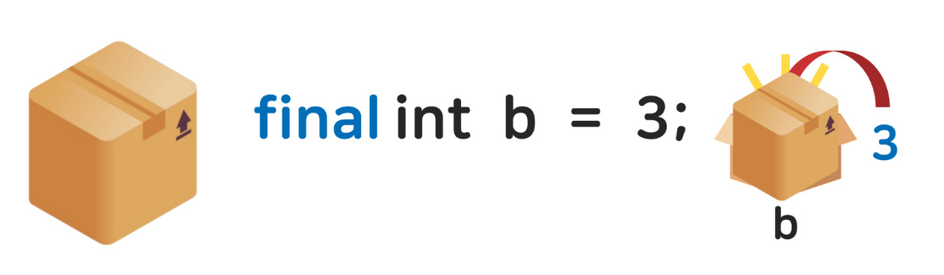
8. 변수,상수

Slide 24
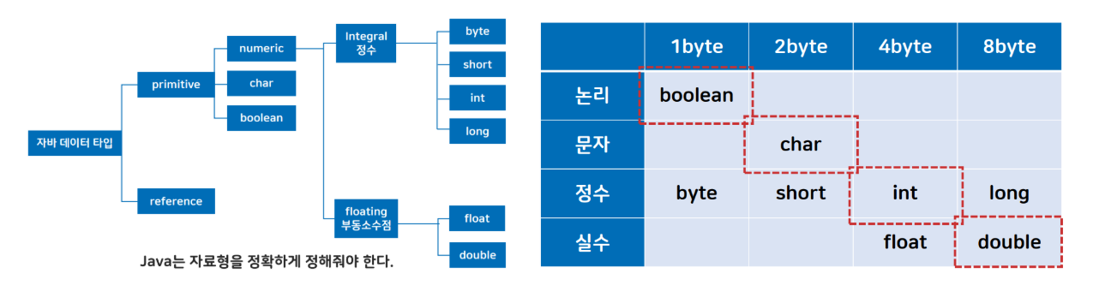
9. 데이터형

Slide 25
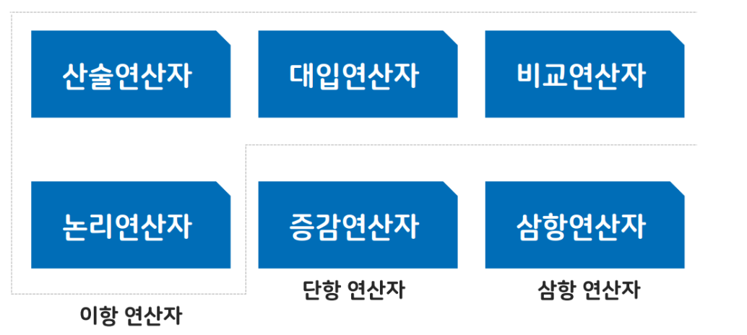
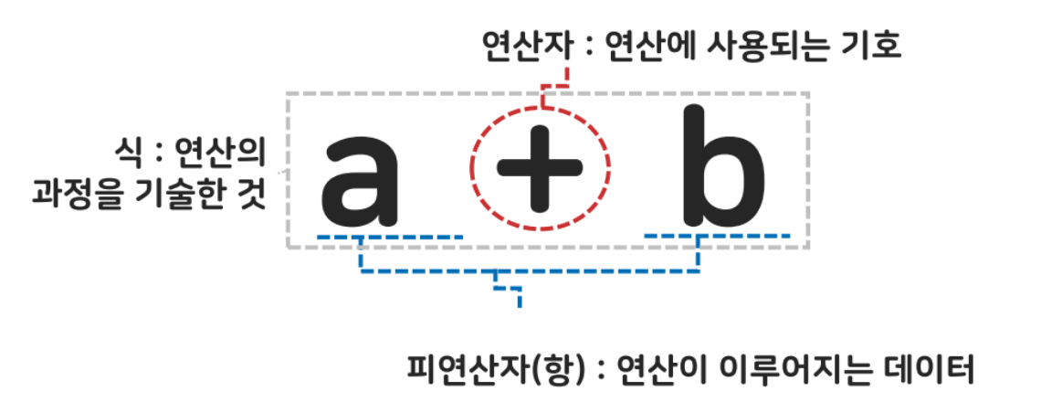
10. 연산자

Slide 26
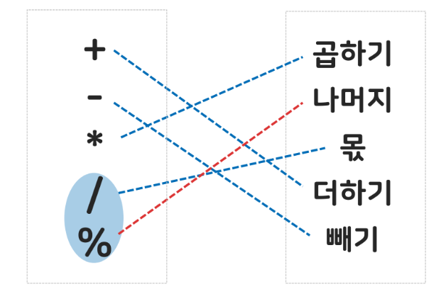
11. 연산자(산술)

Slide 27
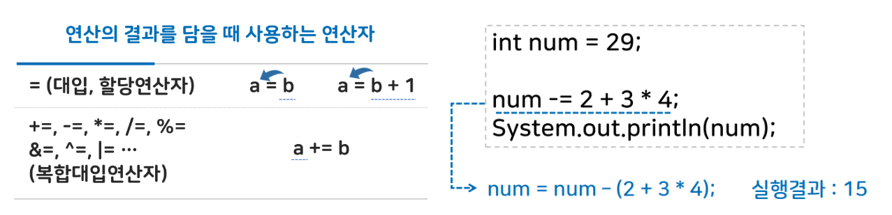
11. 연산자(대입)

Slide 28
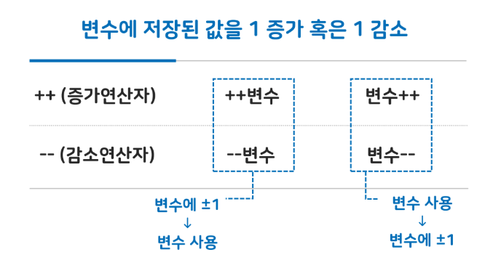
12. 연산자(증감)

Slide 29
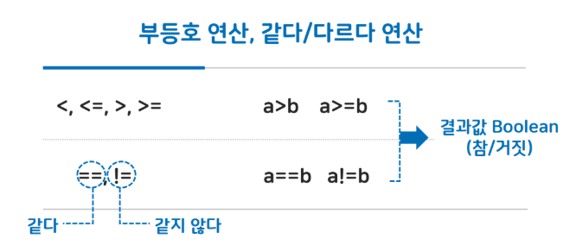
13. 연산자(대입)

Slide 30
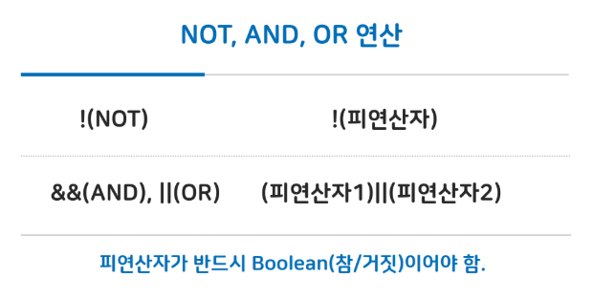
13. 연산자(논리)

Slide 31
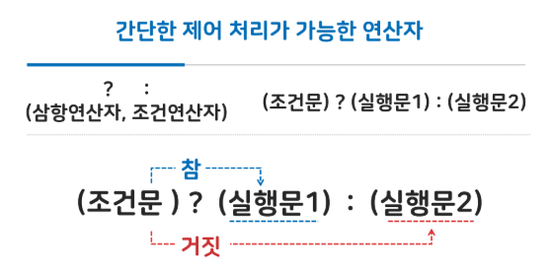
13. 연산자(삼항)

